Slide 1

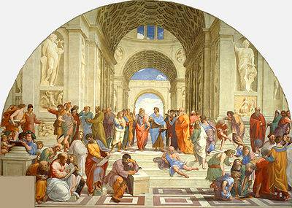
Математика Древней Греции
Аравиди Валентина Ивановна
МОУ СОШ № 19 п. Урожайный
Предгорный район
Ставропольский край

Slide 2
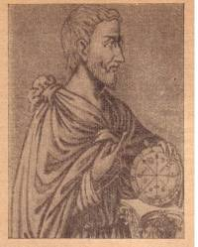
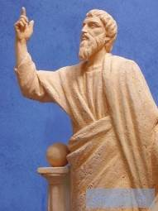
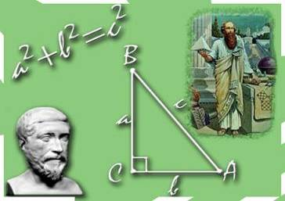
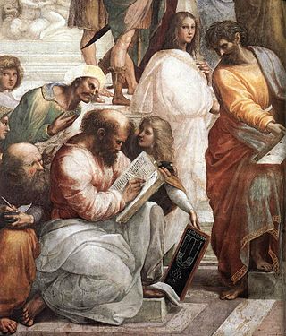
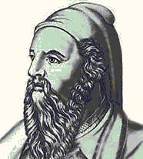
ПИФАГОР
ПИФАГОР – древнегреческий математик , основатель пифагорейской школы.
Родился в 570 году до н. э. на острове Самос в Эгейском море.

Slide 3
ПИФАГОРЕЙСКАЯ ШКОЛА
О
Пифагор в молодости для изучения наук жрецов путешествовал по Египту, жил также в Вавилоне, где имел возможность в течение 12 лет изучать астрологию и астрономию у халдейских жрецов. После Вавилона переселился в Южную Италию, а потом в Сицилию, где организовал пифагорейскую школу, которая внесла ценный вклад в развитие математики и астрономии.
Теорема Пифагора входит во все курсы элементарной геометрии как одна из основных теорем.. Доказанная Пифагором знаменитая теорема носит его имя. Трудно найти человека, у которого имя Пифагора не ассоциировалось бы с теоремой Пифагора. Даже те, кто в своей жизни далек от математики, продолжают сохранять воспоминания о «пифагоровых штанах» - квадрате на гипотенузе, равновеликом двум квадратам на катетах
Рафаэль Санти.
Пифагор (деталь Афинской школы)

Slide 4
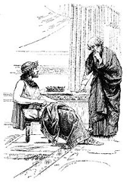
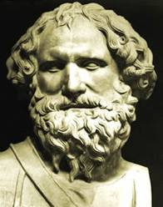
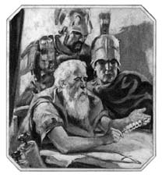
АРХИМЕД
Архимед – вершина научной мысли древнего мира.
Архимед родился в 287 году до нашей эры в греческом городе Сиракузы, где и прожил почти всю свою жизнь. Отцом его был Фидий, придворный астроном правителя города Герона. Учился Архимед в Александрии, где правители Египта Птолемеи собрали лучших греческих ученых и мыслителей, а также основали самую большую в мире библиотеку. Основные работы Архимеда касались различных практических приложений математики , физики, гидростатики и механики. В сочинении "Параболы квадратуры" Архимед обосновал метод расчета площади параболического сегмента, причем сделал это за две тысячи лет до открытия интегрального исчисления. В труде "Об измерении круга" Архимед впервые вычислил число "пи" - отношение длины окружности к диаметру - и доказал, что оно одинаково для любого круга. Архимед, погибший при захвате римлянами его родного города Сиракузы в то время, когда пришел римский солдат. По преданию, Архимед был увлечен решением геометрической задачи, чертеж которой был выполнен на песке. Солдат, убивший Архимеда, или не знал о приказе военачальника сохранить жизнь Архимеду, или не узнал Архимеда.

Slide 5
ЛЕГЕНДЫ ОБ АРХИМЕДЕ.
В наше время имя Архимеда связывают главным образом с его замечательными математическими работами, однако в античности он прославился также как изобретатель различного рода механических устройств и инструментов, о чем сообщают авторы, жившие в более позднюю эпоху. Считается, что Архимед был изобретателем т.н. архимедова винта, который служил для подъема воды на поля и явился прообразом корабельных и воздушных винтов.
Вызывает сомнение и подлинность истории, поведанной Витрувием, что будто бы царь поручил Архимеду проверить, из чистого ли золота сделана его корона или же ювелир присвоил часть золота, сплавив его с серебром. «Размышляя над этой задачей, Архимед как-то зашел в баню и там, погрузившись в ванну, заметил, что количество воды, переливающейся через край, равно количеству воды, вытесненной его телом. Это наблюдение подсказало Архимеду решение задачи о короне, и он, не медля ни секунды, выскочил из ванны и, как был нагой, бросился домой, крича во весь голос о своем открытии: «Эврика! Эврика!» (греч. «Нашел! Нашел!»)».
При обороне Сиракуз от осаждавших этот город римских войск Архимед создал подъемные и метательные машины, а «зажигательное зеркало», с помощью которого он якобы сжег корабли доныне остается загадкой, волнующей умы исследователей.
Сохранившиеся математические сочинения Архимеда можно разделить на три группы. Сочинения первой группы посвящены в основном доказательству теорем о площадях и объемах криволинейных фигур или тел. Сюда относятся трактаты « О шаре и цилиндре, Об измерении круга, О коноидах и сфероидах, О спиралях и О квадратуре параболы». Вторую группу составляют работы по геометрическому анализу статических и гидростатических задач: О равновесии плоских фигур, О плавающих телах. К третьей группе можно отнести различные математические работы: О методе механического доказательства теорем, Исчисление песчинок, Задача о быках и сохранившийся лишь в отрывках Стомахион.

Slide 6
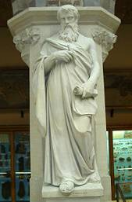
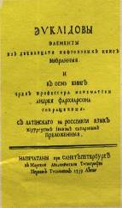
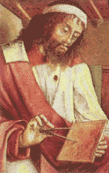
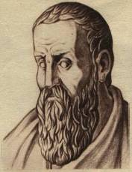
ЕВКЛИД
Евклид (ок. 365 – ок.300 до н.э.). История почти не сохранила сведений о жизни и деятельности ученого. Известно лишь, что он написал ряд книг по математике, физике, астрономии. До нас дошли «Феномены» (сферическая астрономия), «оптика (учение о перспективе)», «Сечение канона» (теория музыки) и всемирно известные «Начала».В тринадцати книгах «начал» Евклид подвел итог за 350-летний период в развитии античной математики и заложил логический фундамент ее дальнейшего прогресса. Книга «Начала» стали высшим образцом построения научных теорий. Геометрия Евклида строилась и в течение длительного промежутка времени трактовалась как теория, непосредственно описывающая свойства реального физического пространства. В знаменитом сочинении Евклида были систематизированы основные известные в то время геометрические сведения, был развит аксиоматический подход к построению геометрии.

Slide 7
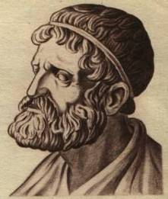
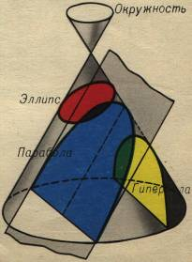
АППОЛОНИЙ
Пергский (ок.260 – 170 до н.э.) – наряду с Архимедом и Евклидом третий из самых выдающихся ученых эпохи эллинизма. Автор нескольких работ по математике и астрономии, среди которых наиболее известны восемь книг трактата «Конические сечения» (восьмая книга не дошла до нас).
«Конические сечения» - яркий пример теории, возникшей из логики развития самой математики и лишь со временем нашедшей практическое применение. Теория конических сечений Апполония нашла применение лишь в XVI – XVII вв., когда Кеплер установил, что планеты Солнечной системы движутся по эллипсам, а Галилей показал, что брошенный камень (снаряд) летит в пустоте по параболе.

Slide 8
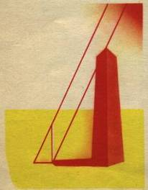
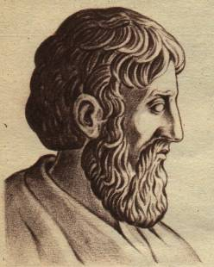
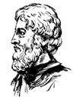
ФАЛЕС
Фалес из Милета (ок.625 – ок.547 до н.э.) древнегреческий ученый и государственный деятель, первый из семи мудрецов.
Зачинатель и родоначальник греческой философии и науки. Ему приписывают открытия
диаметр делит круг пополам;
углы при основании равнобедренного треугольника равны;
вертикальные углы равны;
треугольники равны, если они обладают равной стороной и
двумя прилежащими к ней углами. Фалес определял высоту предмета по его тени, расстояния до кораблей, используя подобие треугольников.
Он сделал ряд открытий в области астрономии, установил время равноденствий и солнцестояний, Определил продолжительность года. Фалес был причислен к группе «семи мудрецов».

Slide 9
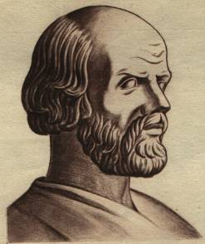
ЭРАТОСФЕН
Эратосфен Киренский (ок. 276 – 194 до н.э.) – разносторонний ученый: математик, астроном, географ, историк и филолог. Прославился благодаря изобретению «решета Эратосфена». В сочинении « Решето» Эратосфен создал оригинальный метод для «отсеивания» простых чисел. В последовательности натуральных чисел зачеркнем 1. Число 2-простое. Зачеркнём все числа, кратные 2. Число 3- первое из незачеркнутых – простое. Затем зачеркнем всякое число, делящееся на 3, и т. д. Так можно получить сколь угодно большой фрагмент последовательности простых чисел. Во времена Эратосфена писали на восковых дощечках. Числа не зачёркивали, а прокалывали. Отсюда и название метода- решето. Сконструировал прибор – мезолябий для механического решения делосской задачи (удвоения куба).
Осуществил первое измерение размеров земли. Измерив длину 1/50 дуги земного меридиана, Эратосфен вычислил окружность земного шара и получил 25 200 стадий, или 39 960 км, что лишь на 319 км меньше действительного значения.

Slide 10
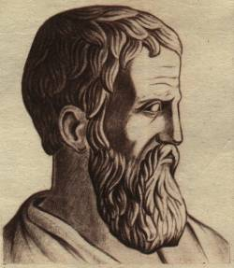
ЕВДОКС
Евдокс Книдский (ок. 408 – ок. 355 до н.э.) – гениальный математик, астроном, географ, врач, философ, оратор. Обогатил математику выдающимися открытиями, всю глубину которых ученые оценили лишь в конце XIX – начале XX в. Он безукоризненно разработал строгую теорию отношений, явившуюся первой аксиоматической теорией действительного числа, чтобы избежать актуально бесконечно малых и бесконечно больших величин. Евдокс ввел знаменитую аксиому, вошедшую в математику как аксиома Архимеда. Разработал метод исчерпывания – первое учение о пределах. В основу его была положена лемма, позволяющая находить пределы широкого класса последовательностей.

Slide 11
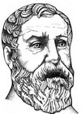
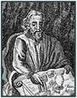
ГЕРОН
Герон Александрийский великий физик, математик, механик и инженер древней Греции. Жил предположительно в I-II века до нашей эры в Александрии Египетской. Время жизни отнесено ко второй половине первого века н. э. на том основании, что он приводит в качестве примера лунное затмение 13 марта 62 г. н. э.
Герона относят к величайшим инженерам за всю историю человечества. Он первым изобрёл автоматические двери, автоматический театр кукол, автомат для продаж, скорострельный самозаряжающийся арбалет, паровую турбину, автоматические декорации, прибор для измерения протяженности дорог (древний «таксометр») и др. Первым начал создавать программируемые устройства (вал со штырьками с намотанной на него веревкой)
.Одной из главных заслуг Герона Александрийского перед историей, являются книги, написанные им. В них описываются не только собственные изобретения Герона, но и знания других ученых древней Греции.
Много работ Герона Александрийского было посвящено Математике. Больше всего в его работах формул по геометрии, задач по вычислению геометрических фигур. Так же здесь описывается и знаменитая формула Герона, с помощью которой можно вычислить площадь треугольника по трем сторонам.

Slide 12
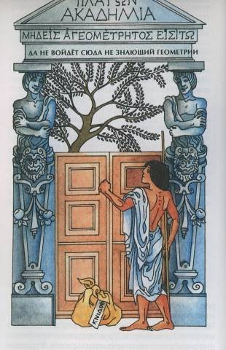
ПЛАТОН
Девиз академии Платона был:
"Не знающие геометрии не допускаются!"
Уже к началу IV века до н. э. греческая математика далеко опередила всех своих учителей, и её бурное развитие продолжалось. В 389 году до н. э. Платон основывает в Афинах свою школу - знаменитую Академию. Математиков, присоединившихся к Академии, можно разделить на две группы: на тех, кто получил своё математическое образование вне Академии, и на учеников Академии. К числу первых принадлежали Теэтет Афинский, Архит Тарентский и позднее Евдокс Книдский; к числу вторых - Амикл из Гераклеи, братья Менехм и Динострат.
Сам Платон конкретных математических исследований не вёл, но опубликовал глубокие рассуждения по философии и методологии математики. А ученик Платона, Аристотель, оставил бесценные для нас записки по истории математики.

Slide 13
ДИОФАНТ
В конце II в. н.э. начинается закат греческой математики.
На фоне общего застоя и упадка резко выделяется гигантская фигура Диофанта - последнего из великих античных математиков, «отца алгебры».
Главный труд Диофанта- «Арифметика», по предположению, состоит из 13 книг .
Заслуги Диофанта:
1. Отказ от геометрической алгебры древних греков. Введение буквенной алгебры (в зачатом состоянии), алгебраической символики.
2. Расширение понятия числа.
3. Заложил основы теории неопределённых уравнений, которые приводят в последствии к теории чисел.
4.Если древнегреческая геометрическая алгебра имела дело со степенями не выше третьей, то Диофант это ограничение фактически снимает.
5.Диофант расширяя понятия числа. наряду с положительными числами вводит отрицательные числа и отрицательные показатели степеней., а также умножения степеней.

Slide 14
ЗАДАЧА МЕТРОДОРА
На памятнике древнегреческому математику Диофанту есть следующая запись, известная под названием задача Метродора.
Здесь погребен Диофант, и камень могильный
При счете искусном расскажет нам,
Сколь долог был его век.
Велением бога он мальчиком был шестую часть своей жизни;
В двенадцатой части затем прошла его светлая юность.
Седьмую часть жизни прибавим- перед нами очаг Гименея.
Пять лет протекли, и прислал Гименей ему сына.
Но горе ребенку! Едва половину он прожил
Тех лет, что отец, как скончался несчастный.
Четыре года страдал Диофант от утраты такой тяжелой
И умер, прожив для науки. Скажи мне,
Скольких лет достигнув, смерть воспринял Диофант?
РЕШЕНИЕ
1) 1/6+1/12+1/7+1/2=75/84 (ч)
2) 1- 75/84=9/84 (ч)
3) 5+4=9 (л)
4) 9: 9/84 = 84(г)
Ответ:84 года.

Slide 15
ЛИТЕРАТУРА
Виленкин Н.Я. и др. За страницами учебника математики. М. «Просвещение» АО «Учебная литература» 1996.
Глейзер Г.И. История математики в школе. М. «Просвещение» 1995.
Савин А.П. Энциклопедический словарь юного математика. М. «Просвещение» 1995.
2. Чистяков В.Д. Старинные задачи по элементарной математике. Изд. 3-е, испр. Мн., « Вышэйш. Школа», 1978.272 с. с ил.
3. Болгарский Б.В. Очерки по истории математики. -2-е иэд., испр. и доп. -Мн.: Выш.школа,1979. -368 с., ил.

